Slide 1
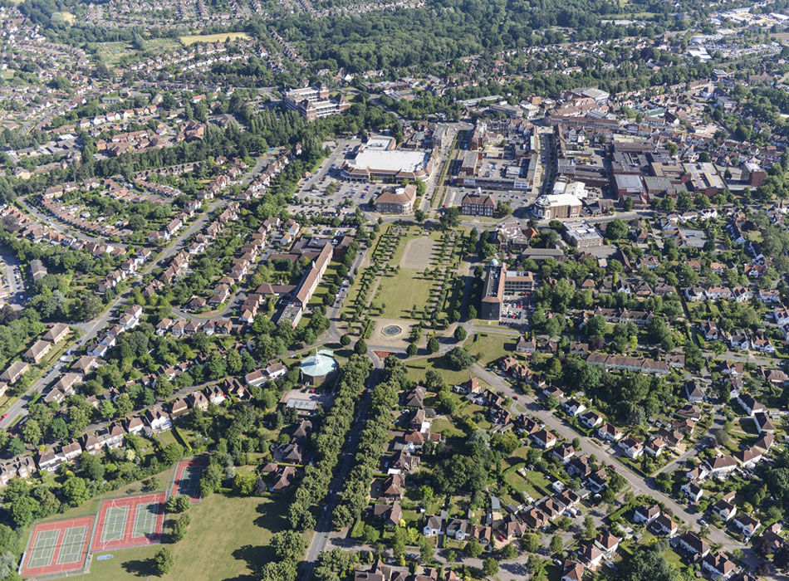
ÚZEMNÍ PLÁNOVÁNÍ A URBANISMUS
3. CVIČENÍ
KONCEPTY PŘELOMU 19.-20. STOLETÍ

Slide 2
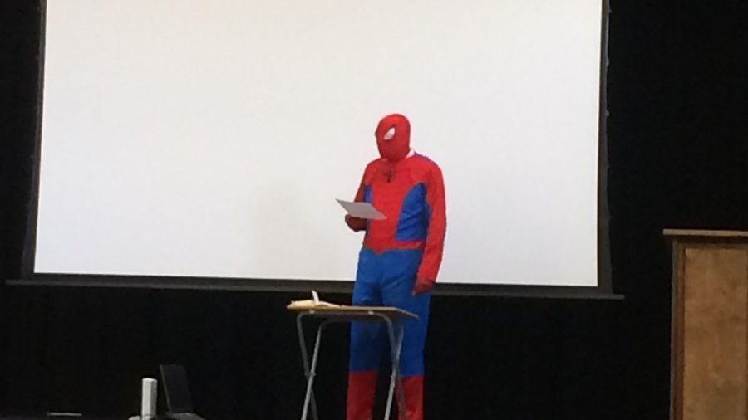
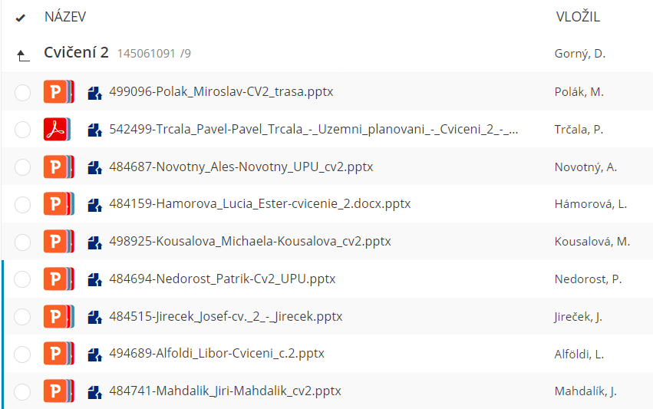
PREZENTACE NÁVRHŮ VAŠICH VYCHÁZEK

Slide 3
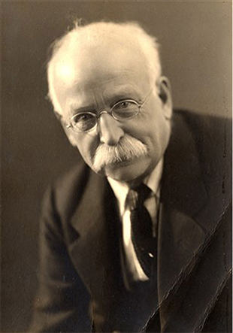

Slide 4
Lineární město - Artura Soriay y Mata
V prvopočátcích průmyslových měst - veřejná doprava na nízké úrovni. Zaměstnanci většinou bydleli v dochodné vzdálenosti od místa pracoviště.
S postupným rozvojem vybraných druhů hromadné dopravy (zejména kolejová doprava s parní či později elektrickou trakcí) se organizace města stávala stále více závislou na uspořádání dopravních systémů.
Artura Soriay y Mata
1882: myšlenka tzv. lineárního města (La Ciudad Lineal) rozvíjejícího se podél vysokorychlostních a vysokokapacitních dopravních tras vycházejících ze stávajících měst.
Navrhoval vytvořit přes 3 000 km dlouhé město spojující Cádiz s Petrohradem.
Idea však byla nakonec realizována v o poznání menším měřítku – 5km úsek na okraji Madridu.
[ - ] Archaická myšlenka – velké stavební náklady, dlouhé dojížďkové časy a vzdálenost.
[ + ] Snadná dostupnost zelených ploch a relativně snadná možnost dalšího rozšiřování.

Slide 5
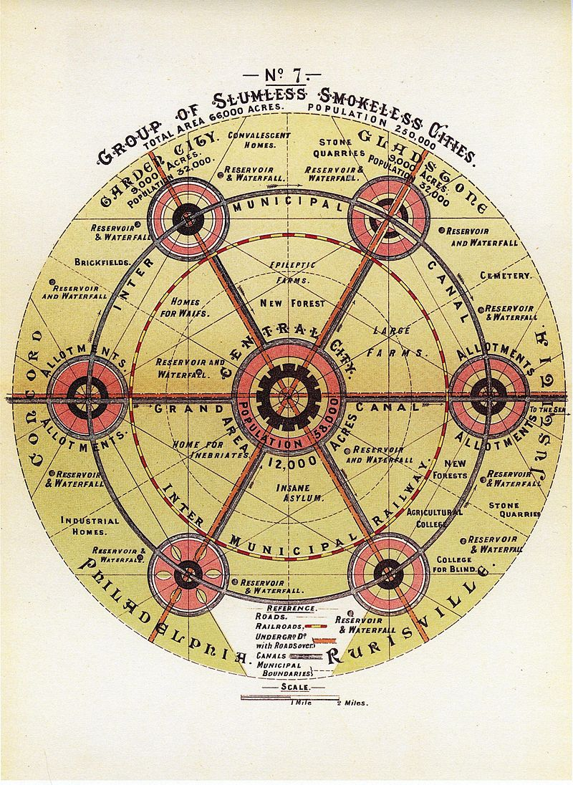
Zahradní město - Ebenezen Howard
Východiskem této myšlenky je kniha Garden Cities of Tommorrow.
Navrhovaná struktura systému zahradních měst: 6 satelitů (zahradních měst) o velikosti max. 32 000 obyvatel tyto satelity spojené rychlými dopravními trasami okolo centrálního města s 58 000 obyvateli. vytvořený celek (centrální město + 6 satelitů) představoval tzv. „social city“ s 250 000 obyvatel.
Koncept počítá s rozsáhlými zelenými pásy pro účely zemědělské, rekreační a omezující nekontrolovatelný růst.
Založeno na obecním vlastnictví pozemků, které by byly pronajímány pro soukromé využití.
Ohlas Howardových myšlenek byl ve své době mimořádný.
1899: v Anglii založena Asociace zahradních měst která později iniciovala výstavbu zahradního města Letchworth podle plánů architektů Parkera a Unwina.

Slide 6
Zahradní město - Ebenezen Howard
Cílem zahradní obce je vytvořit živé, funkčně rozmanité a cenově dostupné místo, které není jen noclehárnou na okraji velkoměsta, ale nabízí i kvalitní pracovní příležitosti, vzdělávací a společenské zázemí a širokou škálu různých forem bydlení.
Města: Letchwort, Brentham, Welwyn nebo Stockfeld.
Jejich designem se pak inspirovali i v pevninské Evropě, i ve Spojených státech amerických.
Podle těchto idejí budovala zelená předměstí New Yorku, Bostonu, New Jersey, anebo městečka jako Greenhills, Greenbelt, Greenbrooks a Greendale.
Myšlenka rezonovala i na jihu Ameriky – v Sao Paulu zahradní čtvrti Jardim América, Jardim Europa, Jardim da Saúde a Cidade Jardim.
Česko: předměstí baťovského Zlína. Praha – např. Spořilov, Ořechovka, Bechyně-Máchová čtvrť

Slide 7
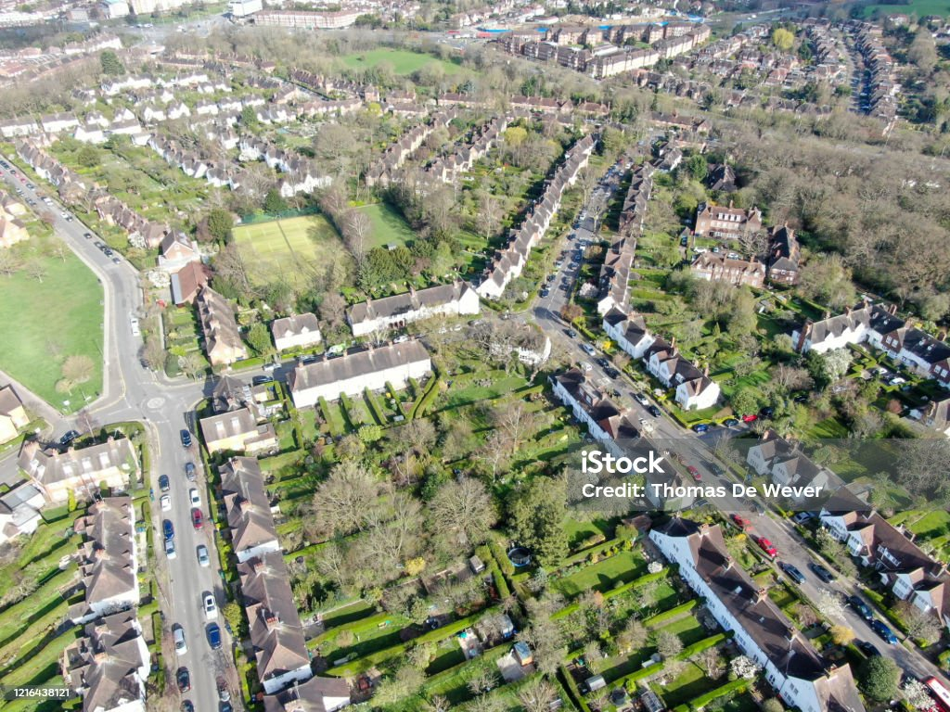
Hampstead Garden Suburb

Slide 8
ASOCIACE ZAHRADNÍM MĚST
Několikrát změnila název, ale slouží dodnes.
Slučovala mnoho meziresortních expertů z mnoha oborů. (právníci, filantropové, „maloměstské elity“)
Od počátku pořádala Kongresy – navštěvovali kromě architektů také ministerští úředníci.

Slide 9
https://ceskepodcasty.cz/epizoda/109967

Slide 10
Cvičení č. 3
Zamyslete se nad konceptem zahradního města. Na základě dosavadních znalostí sepište krátký text (max. půl strany A4 ve Wordu) s odpovědí na otázku, zda má tento koncept nějaké uplatnění v současném plánování, a proč si to myslíte?
DEADLINE: 30.10. 2023 5:59

Slide 11
DĚKUJI ZA POZORNOST

